Slide 1
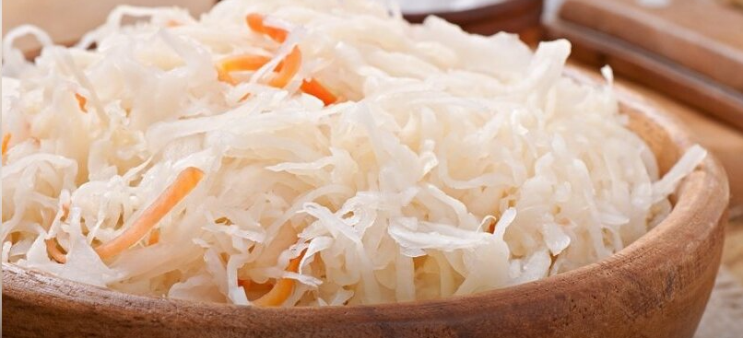
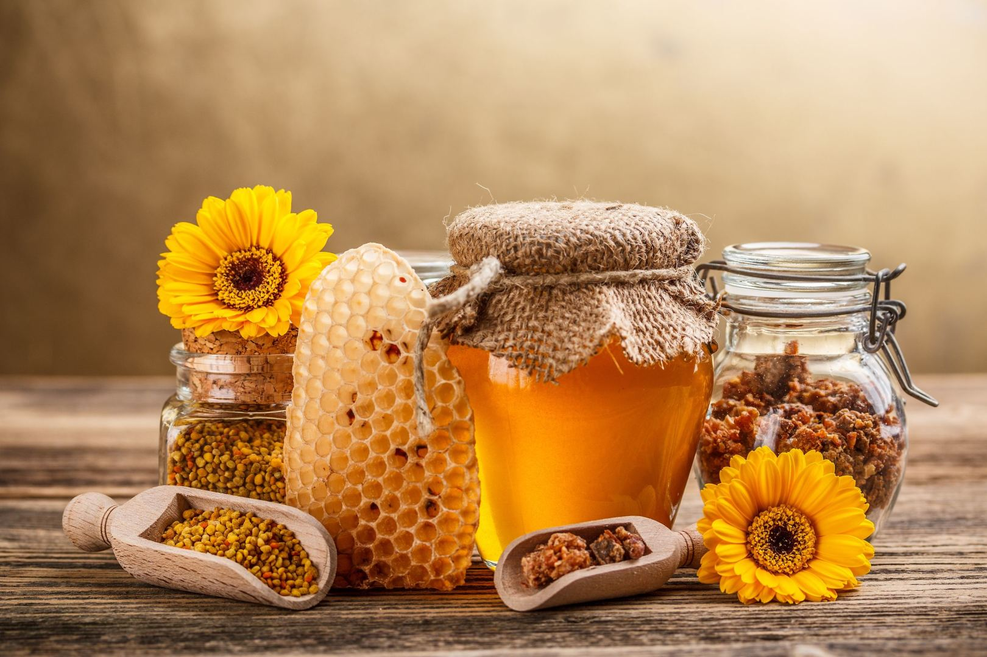
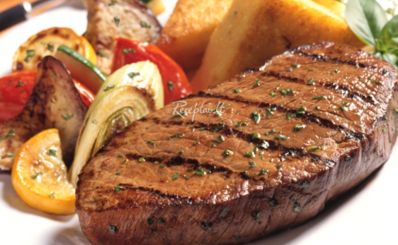
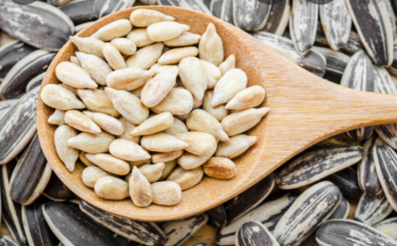
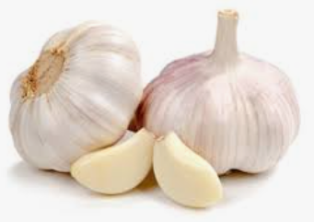

Maistas nuo peršalimo ir gripo
Peršalimo ligų sezonu padidinkime suvartojamų vitaminų C, A, E kiekį. Valgykime kasdien citrusinių vaisių (apelsinai, mandarinai, greipfrutai, kiviai), žalių ankštinių pipirų, brokolių, raugintų kopūstų – juose esantys flavanoidai sustiprina vitamino C antioksidacinį poveikį bei didina organizmo atsparumą infekcijoms, virusams.
Profilaktiškai naudingas medus, bičių pikis ir žiedadulkės.
Vitaminas E, turintis antioksidacinių savybių, svarbus angliavandenių, riebalų, baltymų ir mineralinių druskų apykaitai bei imunitetui. Vitamino E šaltiniai: nerafinuoti augaliniai aliejai, abrikosai, mėlynės, kopūstai, raudonosios paprikos, kukurūzai, sojos, žirniai, lapinės daržovės, grikiai, avižos, kiaušiniai, riešutai, saulėgrąžos.
Infekcijų plitimo laikotarpiu mitybos racioną turi sudaryti baltyminis maistas (jautiena). Baltymai atkuria virusų pažeistas ląsteles. Žiemos laikotarpiu išlaikyti normalią žarnyno mikroflorą padeda rauginti pieno produktai: kefyras, pasukos, natūralus jogurtas.
Vitamino A gausu morkose, špinatuose, moliūguose, abrikosuose, pomidoruose, augaliniame aliejuje, kepenėlėse, riešutuose.
Peršalimo prevencijai reikalingi ir mikroelementai. Ypač selenas, magnis, cinkas. Cinko yra kepenėlėse, grybuose, saulėgrąžų ir arbūzų sėklose.
Šiuo laikotarpiu svarbus produktas česnakas - natūralus antibiotikas, padedantis išvengti tiek peršalimo ligų tiek rimtų komplikacijų persirgus gripu.
Parengė visuomenės sveikatos specialistė Rita Kleinauskienė pagal SMLPC medžiagą.

